Slide 1
SIGURNIJI INTERNET ZA DJECU I MLADE

Slide 2
NAJVAŽNIJA ONLINE PRAVA
Pravo na privatnost
Pravo na zaštitu od spama
Pravo na otvoren i neutralan pristup internetu
Pravo izbora aplikacija i usluga
Kod kupnje robe ili usluge preko interneta građani imaju pravo na informacije o proizvodu, cijeni, troškovima isporuke, trgovcu…

Slide 3
NAJVAŽNIJE ONLINE ODGOVORNOSTI
Odgovorno ponašanje na društvenim mrežama
Ne objavljivati tuđe osobne podatke
Ne objavljivati slike drugih osoba
Ne slati spam
Ne objavljivati netočne i lažne podatke o sebi i drugima

Slide 4
Zbog svakodnevnog korištenja interneta za ‘zabavu’ pod čime se podrazumijevaju “zarazne” društvene stranice, za koje bi možda bilo bolje da ih uopće ne počinjete koristiti!

Slide 5
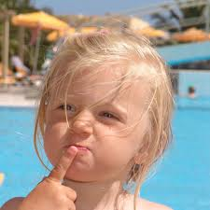
Zaštitite se na vrijeme!
HMM…
Ne šalji zlonamjerne sms ili e-mail poruke. Prije nego što klikneš ‘‘pošalji’’ zapitaj se kako bi se ti osjećao da primiš tu poruku.

Slide 6
Pozorno pročitaj sms ili e-mail poruku prije negoli je proslijediš dalje. Nemoj prosljeđivati poruke koje vrijeđaju i uznemiruju druge. Nemoj se uključivati u ankete, rasprave i chatove koji nekog izruguju, ocrnjuju ili ogovaraju.

Slide 7
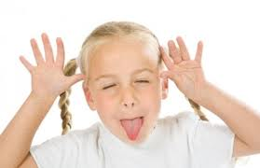
Ne snimaj i ne prosljeđuj fotografije i snimke koje mogu druge dovesti u neugodnu situaciju, osramotiti ih ili izložiti ismijavanju i vrijeđanju drugih.

Slide 8
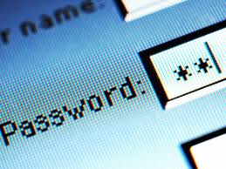
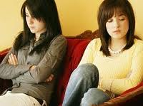
Zaštiti sebe lozinkom i pazi komu je daješ (nikome osim roditeljima) jer prijatelji u nekom trenutku mogu postati neprijatelji.

Slide 9
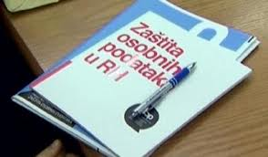
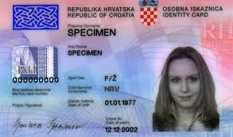
Ne navodi osobne podatke, brojeve telefona i mobitela, adresu stanovanja, ime škole koju pohađaš, mjesta kamo izlaziš, a o sebi piši što općenitije jer sve što objaviš na internetu postaje javno i dostupno velikom broju ljudi i više ne možeš kontrolirati kako će drugi iskoristiti tvoje podatke.

Slide 10
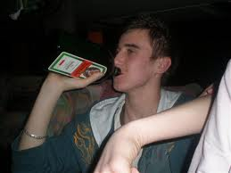
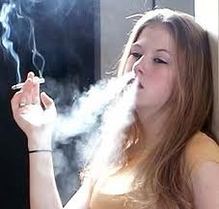
Ne stavljaj na internet ništa što ne bi volio da vide tvoji prijatelji ili poznanici, čak ni u e-mailu ili sms poruci.

Slide 11
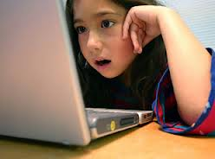
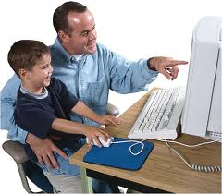
Ako ti netko pošalje zlonamjernu ili prijeteću poruku, nemoj odgovoriti. Pokaži je odrasloj osobi kojoj vjeruješ.

Slide 12
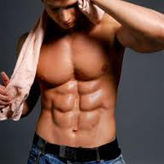
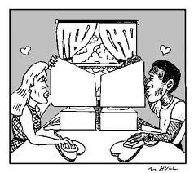
Neke osobe lažno se predstavljaju kao druge osobe jer ih zanimaju slike seksualnog sadržaja. Upravo radi toga budi na oprezu sa informacijama i fotografijama koje objavljuješ te prilikom upoznavanja s ‘on-line’ prijateljima. Sve ono što znaš o tom ‘prijatelju’ je samo ono što ti je ta osoba rekla i ništa od toga ne mora biti istina.

Slide 13
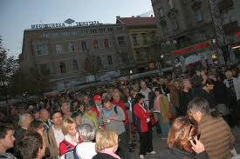
Ako želiš uživo upoznati ‘on-line’ prijatelja, dogovori prvi susret na javnom mjestu gdje ima puno ljudi. Sa sobom povedi nekoliko prijatelja ili odraslu osobu kojoj vjeruješ.

Slide 14
Čuvaj sebe i druge! Sve što vrijedi za čuvanje podataka o tebi, vrijedi i za čuvanje tuđih.
Budite oprezni u korištenju interneta i nadam se da će vam ova moja malenkost pomoći u zaštiti vaše privatnosti i ostalog!;)

Slide 15
HVALA NA PAZNJI !
IZRADILA: DINA SABOL 7.a
OŠ VLADIMIRA NAZORA PRIBISLAVEC

